Slide 1

MÓDULO 8 · ELETROSTÁTICA · AULA 123
Condutores em Equilíbrio Eletrostático
Blindagem eletrostática
Condutores em Equilíbrio Eletrostático (Blindagem eletrostática)

Slide 2
Para começar
Por que motoristas costumam estar relativamente seguros dentro de um carro durante uma tempestade com raios?
POSSOR · Eletrostática · Aula 123
2

Slide 3
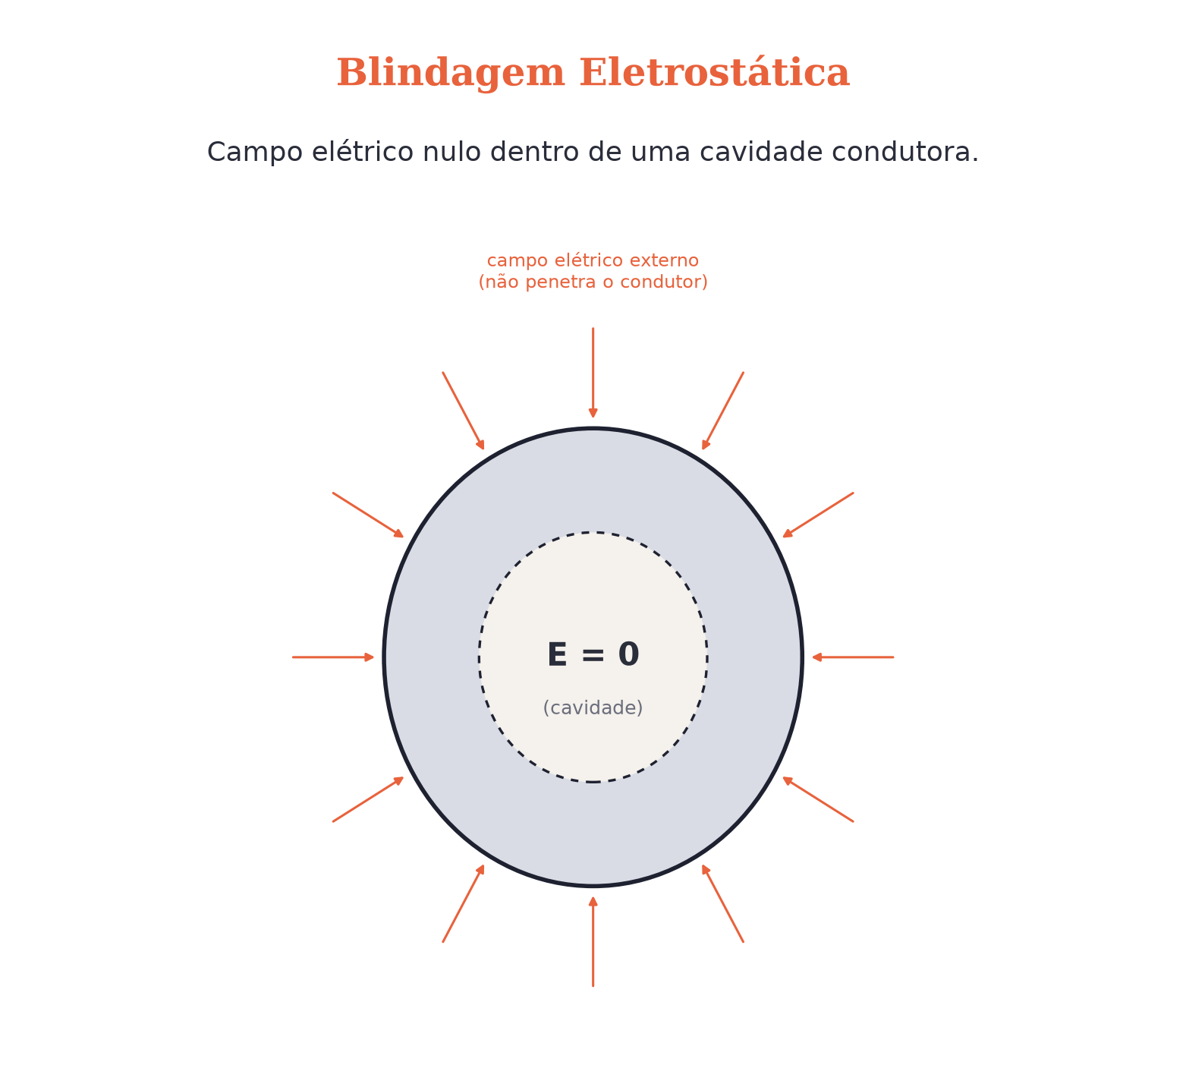
O conceito central
Num condutor em equilíbrio, o campo elétrico interno é sempre ZERO — toda a carga fica na superfície externa.
POSSOR · Eletrostática · Aula 123
3

Slide 4
Como funciona
Consequências diretas do campo interno nulo:
• Potencial é o MESMO em todo o condutor (interior e superfície)
• Cavidade oca dentro de um condutor também tem campo nulo — blindagem eletrostática
POSSOR · Eletrostática · Aula 123
4

Slide 5

Cuidado com essa armadilha
A carga em excesso nunca fica espalhada pelo volume do condutor — ela se concentra inteira na superfície.
POSSOR · Eletrostática · Aula 123
5

Slide 6
Exemplo resolvido
Avião atingido por um raio em pleno voo.
Carga se distribui pela fuselagem externa
Campo interno permanece nulo
Passageiros ficam protegidos
POSSOR · Eletrostática · Aula 123
6

Slide 7
Roteiro de hoje
1
Pergunta inicial
2
Campo interno nulo
3
Blindagem eletrostática
4
Exercícios
POSSOR · Eletrostática · Aula 123
7

Slide 8

Hora dos Exercícios — Fixação
QUESTÃO 1
Por que o campo elétrico no interior de um condutor em equilíbrio eletrostático é sempre nulo?
💡 Dica
Campo elétrico interno nulo é a causa; carga só na superfície e potencial constante são as consequências.
POSSOR · Eletrostática · Aula 123
8

Slide 9

Gabarito e Encerramento
Resposta
Porque, se houvesse campo elétrico interno, os elétrons livres do condutor continuariam sendo empurrados e se movendo, o que significa que o sistema ainda não estaria em equilíbrio; o equilíbrio só é atingido quando os elétrons se rearranjam de forma que o campo resultante no interior seja zero.
Resumo da Aula
Se houvesse campo interno, os elétrons livres ainda estariam se movendo — não seria equilíbrio.
• Um condutor inteiro é uma região equipotencial.
Próxima aula: Poder das Pontas e Gaiola de Faraday.
POSSOR · Eletrostática · Aula 123
9

